Slide 1


Universidad Nacional de Misiones
SISTEMAS DE CONTROL 2
Profesor: Fernando Botterón
Ingeniería Electrónica
Facultad de Ingeniería - U.Na.M

Slide 2
Temas de la Unidad 3
Unidad 3: Análisis de Sistemas Muestreados
Relación del muestreo y sus efectos en los polos.
Relación entre los planos “s” y “z”.
Región deseada de polos de LC en el plano z.
Modelado de Sistemas de Control Digital.
  Modelado de la Planta o Proceso: Aprox. Invariante al Escalón
  Aproximación Discreta de Controladores: Backward, Forward y Tustin.
Error en Estado Estacionario.
Estabilidad en Sistemas Muestreados.

Slide 3
El Muestreo y sus Efectos
La señal de tiempo continuo que se muestrea tiene un espectro cuya máxima frecuencia es ω₁.
Figura 1 - Espectro de f(t)
Figura 2 - Espectro de f*(t)
Por el Teorema de Muestreo, si es mayor que ω₁, la señal f(t) puede reconstruirse completamente a partir de la señal muestreada f*(t).
La transformada de Laplace de f*(t) es:
El espectro de frecuencia de la señal muestreada mediante modulador de pulsos, se reproduce un número infinito de veces y su amplitud se atenúa en 1/T. Entonces, el proceso de modulación de amplitud de pulsos produce bandas laterales al espectro de la señal original.

Slide 4
El Muestreo y sus Efectos
Dado que F*(s) es periódica con un periodo igual a la misma puede escribirse:
Esto nos dice que si F(s) tiene un polo en s = s₁, F*(s), por la periodicidad, tiene el mismo valor en todos los polos en s = s₁ ± jkω_{s}
En el espectro en frecuencia de F*(jω) la misma está formada por los siguientes términos:
Donde el término
se denomina componente primaria
Y los términos
se denominan componentes complementarias
Si ω_{s} > 2ω₁, las componentes de F*(jω) no se solapan y el espectro en frecuencia de la señal muestreada se repite en ω_{s}.
Si ω_{s} < 2ω₁, las componentes de F*(jω) se solapan y la señal f(t) no puede ser reconstruida totalmente luego de muestreada.

Slide 5
Propiedades de F*(s) en el Plano-s
El espectro en frecuencia de F*(jω) está formado por una componente primaria y componentes complementarias. Esto se traduce en el plano-s, en una región definida como “Banda Primaria”, entre ω_{s}/2 y –ω_{s}/2 y en regiones que aparecen a frecuencias superiores espaciadas en ω_{s}, las cuales se denominan “Bandas Complementarias”. O sea, el ancho de estas bandas es ω_{s}
Dado que F*(s) es una función periódica con periodo 2π/ω_{s}:
Por ejemplo:

Slide 6
Propiedades de F*(s) en el Plano-s
Si F(s) tiene un par de polos reales en el plano-s, entonces F*(s) presenta un número infinito de polos localizados en las bandas complementarias, en posiciones periódicamente espaciadas por múltiplos enteros de ω_{s}, por lo que:
Si se cumple que:
Los polos de F*(s) quedaran dentro de la Banda Primaria y de esta forma el muestreo los duplica y traslapa a las Bandas Complementarias
De esta forma, con un filtro pasa banda ideal con frecuencia de corte |ω_{c}| < ω_{s}/2 pueden eliminarse las armónicas de los polos replicados, para poder recuperar f(t)

Slide 7
Relación entre los planos “s” y “z”
Como ya se analizó, la función F*(s) en el plano-s, presenta un número infinito de polos localizados en la banda primaria y bandas complementarias, en posiciones periódicamente espaciadas por múltiplos enteros de ω_{s}.
Im(z)
Plano-z
Re(z)
La Transformada Z traslapa los ∞ polos en un N° finito de polos en el plano-z

Slide 8
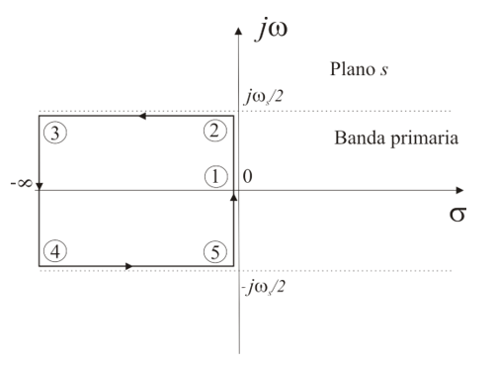
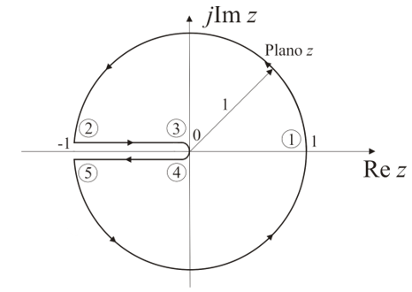
Relación entre los planos “s” y “z”
Considerando la banda primaria del plano-s, el mapeo de la misma en el plano-z queda:
1
La parte izquierda de la Banda Primaria del Plano-s se transforma en un Círculo de Radio Unitario centrado en el origen del Plano-z
2
3
4
5

Slide 9
Relación entre los planos “s” y “z”
Incorporando en el mapeo la banda complementaria próxima a la primaria, se tiene:
Plano z
Plano s
Todo el semiplano izquierdo del plano-s se mapea en un círculo unitario del plano-z.
Todo el semiplano derecho del plano-s se mapea fuera del círculo unitario del plano-z.
El eje jω se corresponde con el perímetro del círculo unitario.

Slide 10
Relación entre los planos “s” y “z”
Lugar geométrico de amortiguamiento constante: σ = ctte.
Plano s
Plano z
Para σ = cte. el mapeo en el plano z resulta en círculos concéntricos de radio e^{σT}.

Slide 11
Relación entre los planos “s” y “z”
Lugar geométrico de frecuencia de oscilación constante: ω_{d} = ctte.
Plano s
Plano z
Para ω_{d} = cte. el mapeo en el plano z resulta en líneas radiales con un ángulo θ = ωT, medido a partir del eje real positivo

Slide 12
Relación entre los planos “s” y “z”
Lugar geométrico de factor de amortiguamiento relativo constante: ξ = ctte.
Plano s
Plano z
Para ξ_{d} = ctte. el mapeo en el plano z resulta en una espiral logarítmica con amplitud decreciente y ángulo creciente.

Slide 13
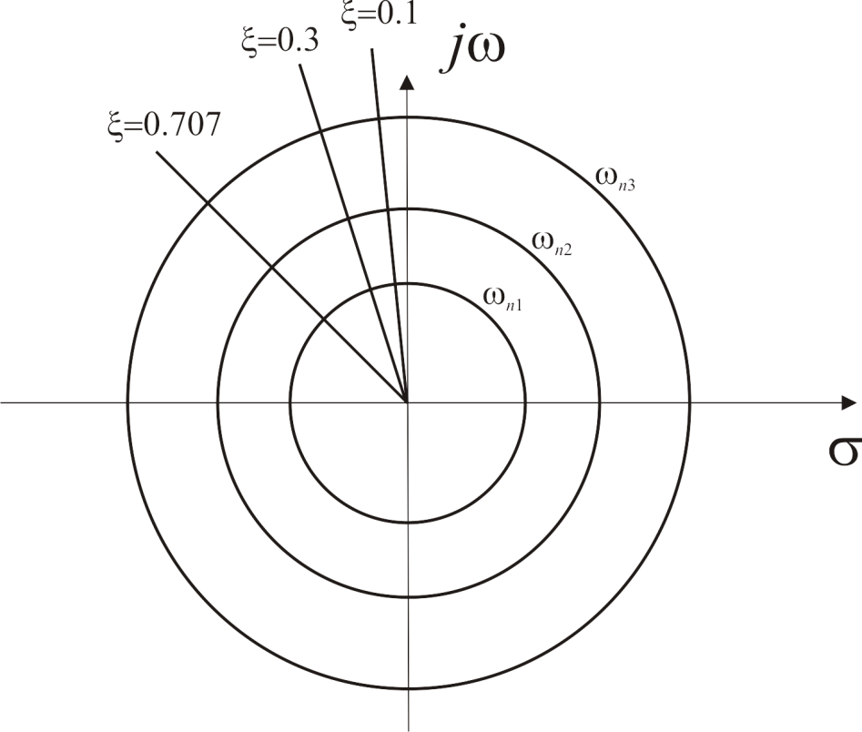
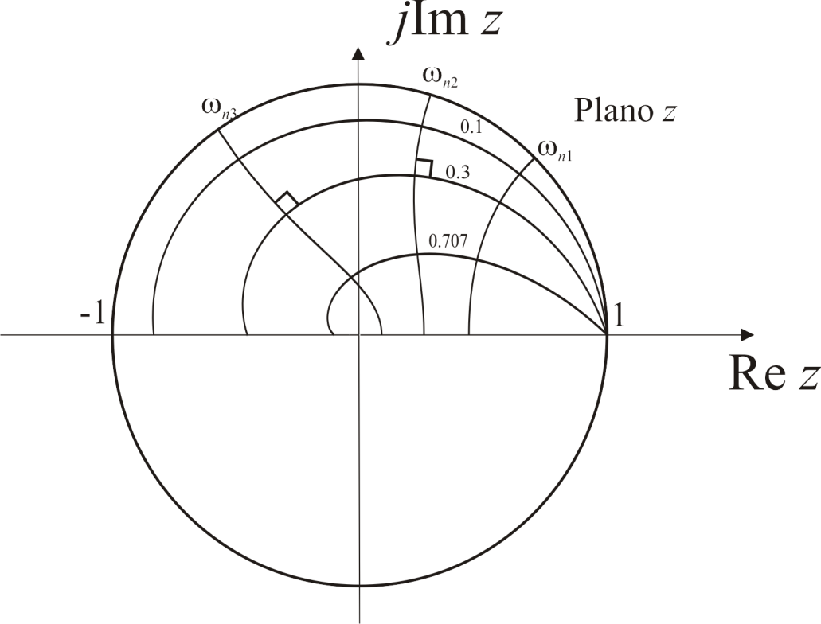
Relación entre los planos “s” y “z”
Lugar geométrico de frecuencia natural constante: ω_{n} = ctte.
Plano s
Como en el mapeo conforme los ángulos y sentidos de los lugares se mantienen, en el plano z los lugares a ω_{n} constante serán curvas normales a las espirales logarítmicas a ξ constante.
Las regiones a ω_{n} constante son normales a las de ξ constante

Slide 14
Región deseada de polos de Lazo Cerrado en el plano z
Mapeo de la región deseada:
Plano s
Plano z
2
3
2
1
1
3
4
6
4
5
6
5
Las frecuencias de interés en el plano s, corresponden a la mitad superior de la banda primaria (0 ≤ ω ≤ ω_{s}/2), ya que la misma albergará los polos del sistema y no sus “duplicados” debido al muestreo.

Slide 15
Aspectos del Diseño de Controladores Discretos
Obtención del Modelo Nominal de la Planta
MODELOS EN TIEMPO CONTINUO
MODELOS EN TIEMPO DISCRETO
Diseño del Controlador en Tiempo Continuo
Discretización o Aproximación del Controlador
Modelo en Tiempo Continuo
Implementación Digital
Diseño del Controlador en Tiempo Discreto
Modelo en Tiempo Discreto
Implementación Digital

Slide 16
Controladores de Tiempo Continuo Discretizados o Aproximados
Controladores de Tiempo Continuo:
  Proporcional (P);
  Proporcional + Integral (PI);
  Proporcional + Derivativo (PD) y
  Proporcional + Integral + Derivativo (PID)
  Redes de Atraso o de Adelanto y de Atraso-Adelanto de Fase
Discretización del Controlador Continuo
- Aproximaciones de Euler
- Utilizando un ZOH o un FOH
- Transformación Bilineal, etc.
DESVENTAJA: NO INCLUYE ATRASO INHERENTE A LA IMPLEMENTACIÓN DIGITAL

Slide 17
Controladores de Tiempo Continuo Discretizados o Aproximados
DESVENTAJA: No incluye el atraso de transporte de la implementación digital
Notes:
17

Slide 18
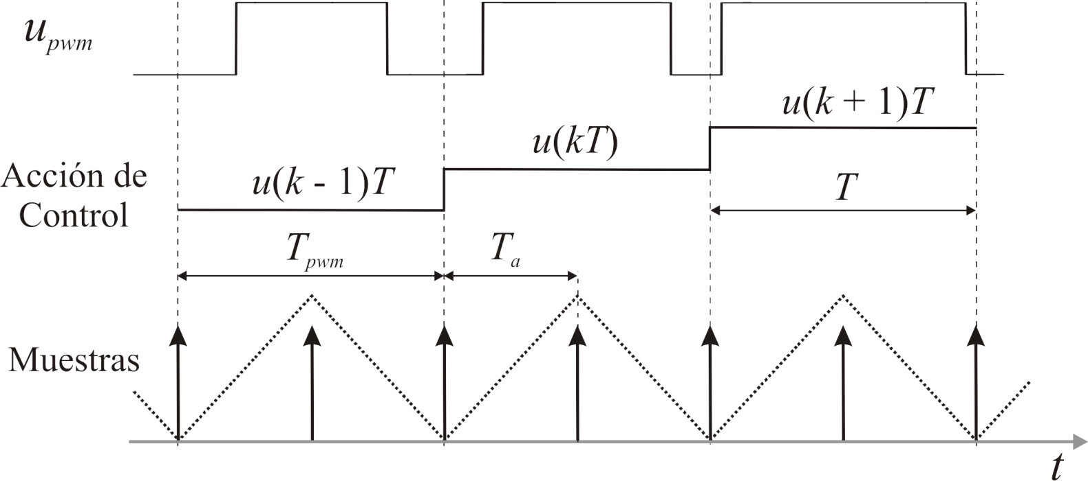
Controladores de Tiempo Discreto
- Permite modelar los atrasos de la implementación
VENTAJAS DEL MODELO de TIEMPO DISCRETO
- El controlador resulta en la forma adecuada para su implementación
- Resulta fácil la implementación de sistemas de múltiples lazos con diferentes frecuencias de muestreo
Diagrama de tiempos de ejecución de una estrategia de control digital a partir del modelo en tiempo discreto: El modelo puede estar dado por su Función de transferencia o por su relación en el espacio de estados.

Slide 19
Controladores en Tiempo Discreto que pueden implementarse
Controladores de Tiempo Discreto:
  Proporcional (P);
  Proporcional + Integral (PI);
  Proporcional + Derivativo (PD);
  Proporcional + Integral + Derivativo (PID);
  De Respuesta de Tiempo Mínimo (por F.T o R.E);
  Regulador Lineal Cuadrático Discreto (Energía Mínima);
  Servo Controlador con Realimentación de Estados;
  Modelo Interno;
  Controladores Adaptativos e Identificación Paramétrica;
  Observadores de Estados;
  Sistemas de control con múltiples lazos y diferentes frecuencias de muestreo.
Predictivos

Slide 20
Sistemas Muestreados en Lazo cerrado

Slide 21
Modelado de Sistemas de Control Digital
A partir del muestreador, el ZOH y la planta se tiene:
Función de Transferencia Muestreada de la Planta o Proceso
(Aproximación invariante al escalón, lo que hace Matlab con la función “c2d”)
Considerando G_{p}(z), el diagrama de bloques del sistema de control a LC queda:
FTLC muestreada con realimentación unitaria K_{s} = 1 y G_{a}(z) = 1
FTLC muestreada con K_{s} ≠ 1, G_{a}(z) ≠ 1, donde:
La FTLA muestreada para el diseño, con K_{s} ≠ 1 y G_{a}(z) ≠ 1, resulta:

Slide 22
Modelado de Sistemas de Control Digital
Ejemplo 1:
Sea un proceso que está modelado por la siguiente FT:
Determinar su aproximación invariante al escalón.
Hallar la FTLC discretizada considerando realimentación unitaria.
Aproximación invariante al escalón:
La aproximación se obtiene de:
De tablas, la TZ queda:
Si la respuesta al escalón del sistema a LC posee un tiempo de subida t_{r} = 1,23s, considerando un Nº de muestras de 8, el periodo de muestreo queda:
A partir del periodo de muestreo, la aproximación invariante al escalón de G_{p}(s) queda:
En Matlab se puede obtener directamente con: Gpd = c2d(Gp,T)

Slide 23
Modelado de Sistemas de Control Digital
Ejemplo 1 (continuación):
B) FTLC discretizada:

Slide 24
Bibliografía
SISTEMAS DE CONTROL DIGITAL, 1ed, Benjamín C. Kuo - Compañía Editorial Continental, 2002.
SISTEMAS DE CONTROL DE TIEMPO DISCRETO, 2ed, Katsuhiko Ogata - Prentice Hall, 1996.
DIGITAL CONTROL ENGINEERING, ANALYSIS AND DESIGN, 2ed - M. S. Fadali, A. Visioli – Elsevier 2013.

Slide 26
El Muestreo y sus Efectos
Solapamiento o Traslapamiento de Frecuencia
La frecuencia ω_{s}/2 se denomina frecuencia de solapamiento o traslapamiento. Esta no es otra que la Frecuencia de Nyquist: ω_{N} = ω_{s}/2 = π/T.
Considérese una frecuencia arbitraria ω₂ que cae en la región de solapamiento. El espectro en frecuencia centrado en ω = ω₂ presenta dos componentes:
Figura 3 - Traslape
En general será:
con n entero.
Si F*(jω₂) se pasa por un filtro pasa bajos, como por ejemplo un ZOH, las frecuencias armónicas de alta frecuencia de la señal principal, o sea, las componentes ω = nω_{s} ± ω₂, van a aparece en la señal fundamental como si fueran una componente de frecuencia ω₂.
El fenómeno de que la frecuencia (ω_{s} - ω₂) se presente sobre la señal de frecuencia ω₂, se denomina traslape y esta frecuencia (ω_{s} - ω₂) se denomina alias de ω₂.

Slide 27
El Muestreo y sus Efectos
Doblamiento de Frecuencia
Un sistema electromecánico operando en lazo cerrado, tal como un motor cuyo actuador es un variador de velocidad, puede tener contaminación por señales de ruido, de baja y de alta frecuencia.
Considérese por ejemplo, ruidos en frecuencias provenientes de la misma frecuencia fundamental de la tensión de alimentación de 50 Hz y ruidos de alta frecuencia de la modulación en 2 kHz.
Si la frecuencia de muestreo seleccionada es de 1 kHz por limitaciones del hardware, por ejemplo o aspectos de la estabilidad, la componente de 2 kHz se ‘doblará’ y aparecerá como una componente de baja frecuencia: Hay que tener en cuenta que esto sucede porque todas las señales con frecuencias mayores a ω_{s}/2 aparecen como señales con frecuencias entre 0 y ω_{s}/2.
Este es otro efecto del traslape.

Slide 28
El Muestreo y sus Efectos
Como evitar entonces el efecto de Traslape de espectros en frecuencia
1 – Elegir la frecuencia de muestreo lo suficientemente elevada ω_{s} >> 2ω₁ siendo ω₁ la máxima componente de frecuencia presente en la señal de interés o señal controlada.
2 – Utilizar un prefiltro (analógico) o filtro antialias antes del muestreador, para darle forma al espectro en frecuencia de la señal antes de realizar el muestreo de la misma. Este filtro pasa bajas, debe tener un ancho de banda en lo posible, entre el valor ω₁ y ω_{s} – ω₁ para conseguir que el espectro en frecuencia para frecuencias mayores a ω_{s}/2 sea despreciable.
Si la frecuencia de corte del filtro antialiasing es ω_{c}= ω₁, entonces
Filtro Pasabajos
Filtro Pasabajos Ideal (ω_{c}= ω₁)
Espectro de la señal + ruido
Espectro de la señal filtrada

Slide 29
Propiedades de F*(s) en el Plano-s
Doblamiento de frecuencias
El sistema se comporta como si tuviera polos en las posiciones –σ₁ ± j(nω_{s} ± ω₁) con n entero.
O sea, el muestreo dobla los polos externos a la banda primaria hacia el interior de la misma en los valores
–σ₁ ± j(ω_{s} – ω₁).
Esto da como resultado que, en la señal controlada, se verán oscilaciones de valor (ω_{s} – ω₁) en vez de la oscilación ω₁.

